Slide 1
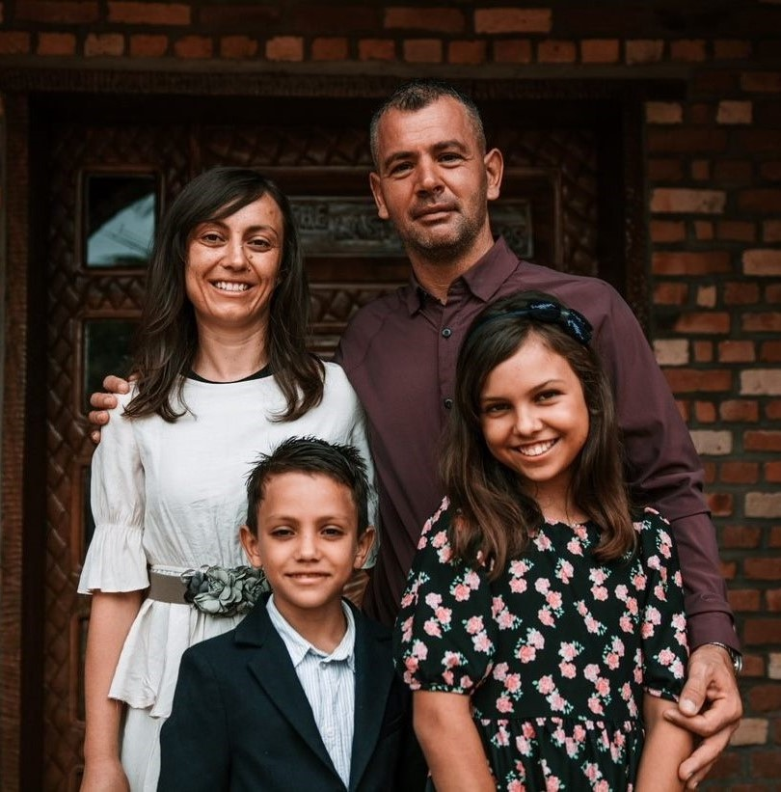
21 aprilie
Florin & Daniela Bucur
Împreună cu copiii: Naomi & Isaac
Slujesc în Uganda
Trimiși de Biserica Alfa & Omega din Londra și Biserica Alfa & Omega din Turda, jud. Cluj
Începând din 2013
Se implică în:
Plantare de biserici
Ajutorare
Construcții de biserici și căsuțe în locuri izolate

Slide 2
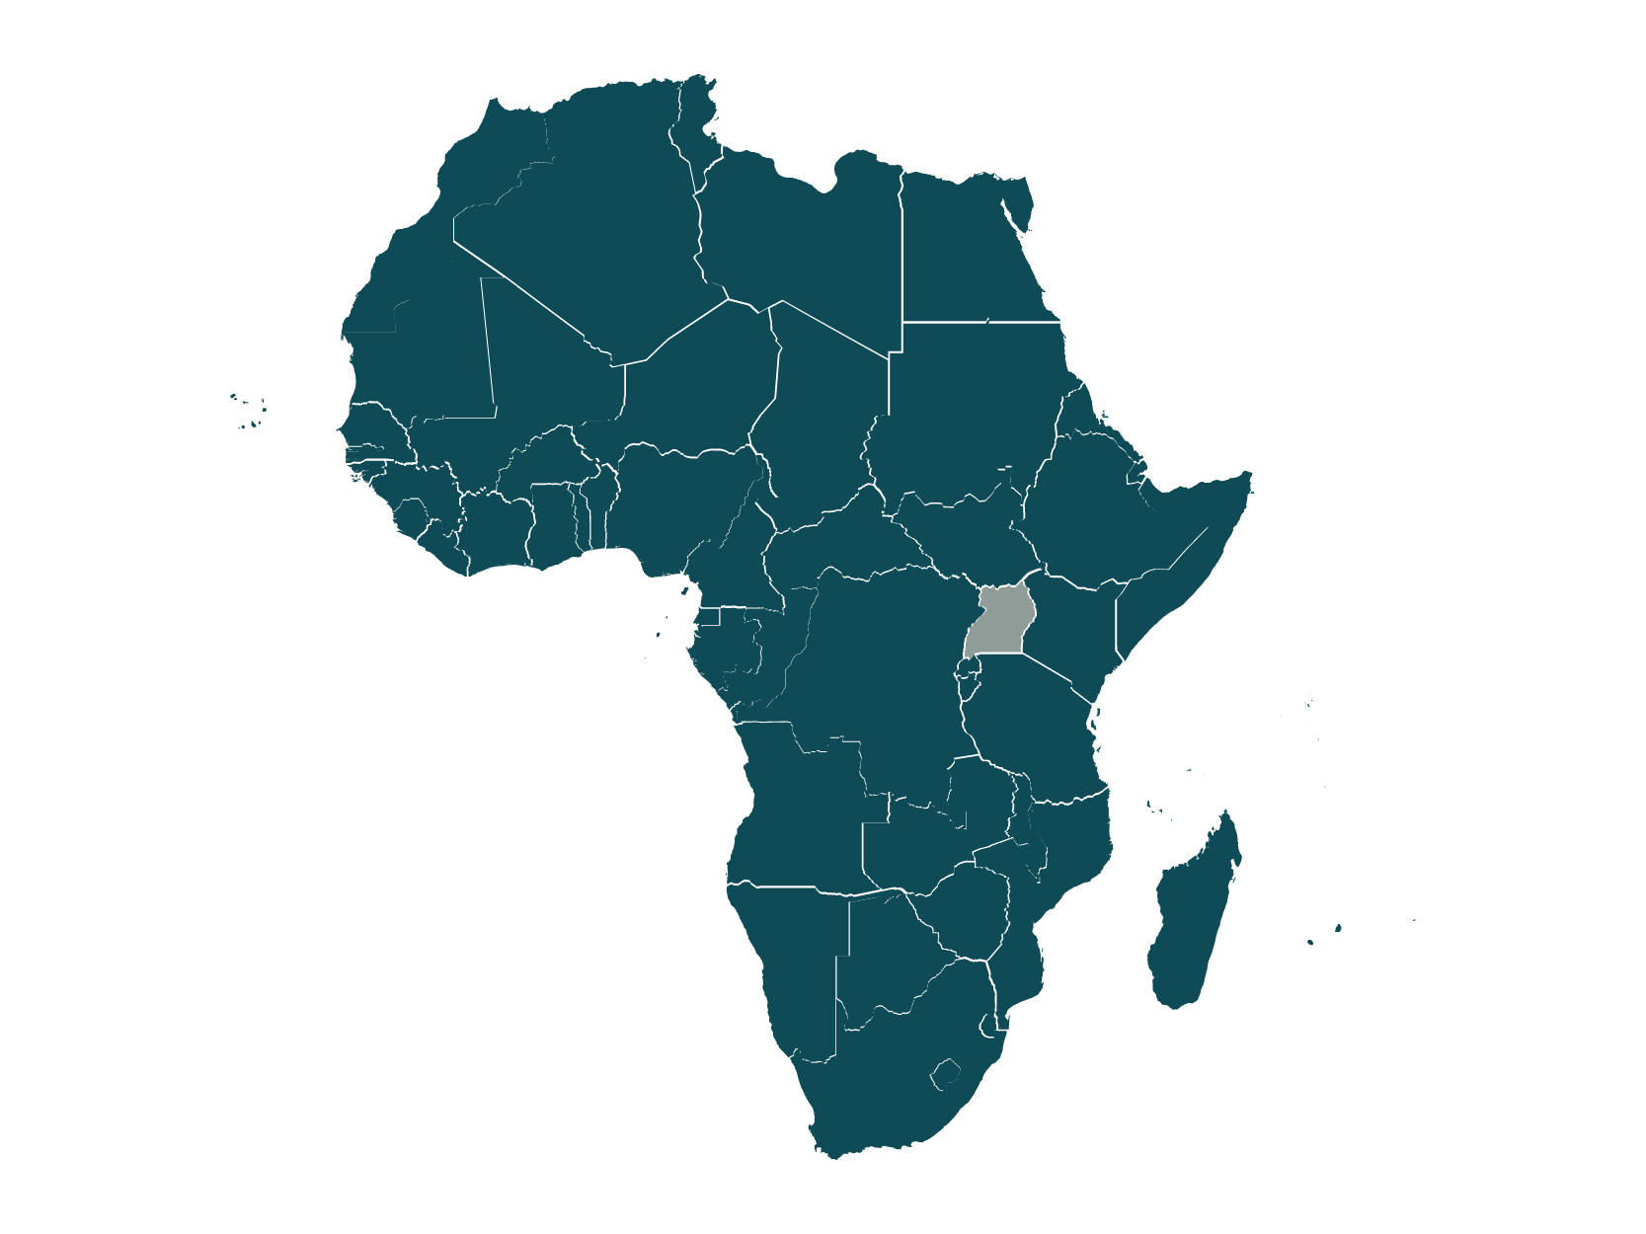
Motive de rugăciune:
Putere în slujire.
Călăuzirea Duhului Sfânt în toate aspectele.
Protecția Domnului peste întreaga familie.
Motto: Pot totul în Hristos, care mă întărește. Filipeni 4:13
Uganda

Slide 3
Biserica persecutată
MAURITANIA
Populație: 4,9 milioane
Religii: musulmani 99,2%,
creștini 0,2%,
animiști 0,4%
Mauritania nu permite libertatea de religie; este ilegal să părăsești islamul și să urmezi o altă credință. Creștinii sunt văzuți ca fiind rușinea societății. Cei care devin creștini se confruntă cu presiuni foarte severe din partea comunităților lor. În multe cazuri sunt alungați din casele lor sau abuzați fizic. Este foarte greu pentru creștini să se întâlnească sau să se închine împreună, aceasta forțând biserica să se dezvolte în subteran. Grupurile extremiste islamice sunt active în regiunile de est ale țării, reprezentând un pericol pentru orice creștin descoperit acolo.

Slide 4
Biserica persecutată
MAURITANIA
Motive de rugăciune:
Să ne rugăm ca guvernul Mauritaniei să recunoască libertatea religioasă.
Să ne rugăm ca familiile celor ce devin credincioși să aibă inimile și mințile deschise, și să nu-i respingă.
Să ne rugăm ca Domnul să-i îmbărbăteze pe cei care au pierdut totul pentru credința lor.

